Slide 1
ТИГР Как большая кошка он Грациозен и умён. Но не любит разных игр Полосатый грозный...

Slide 2
Фотография животного отличается от рисунка, но можно постараться нарисовать похоже.

Slide 3
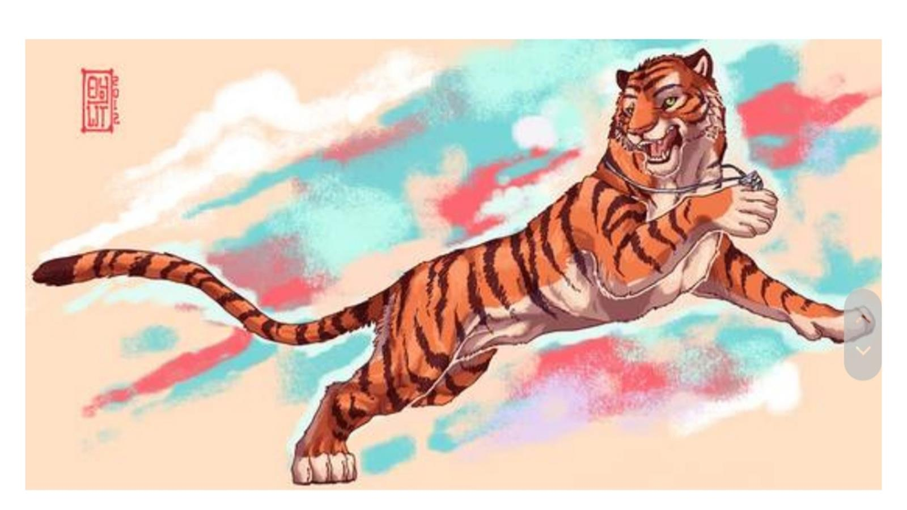

Slide 4
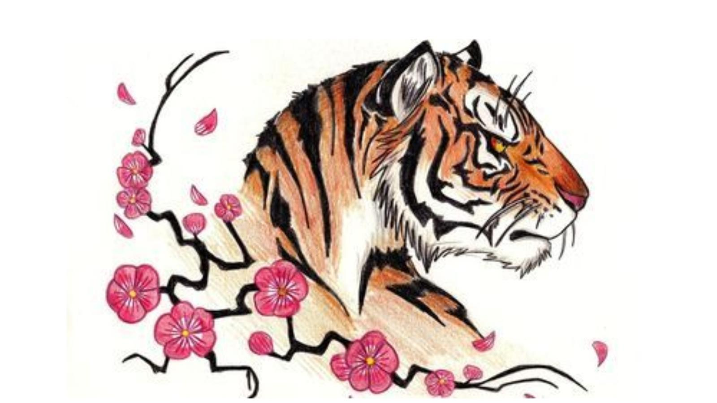

Slide 5
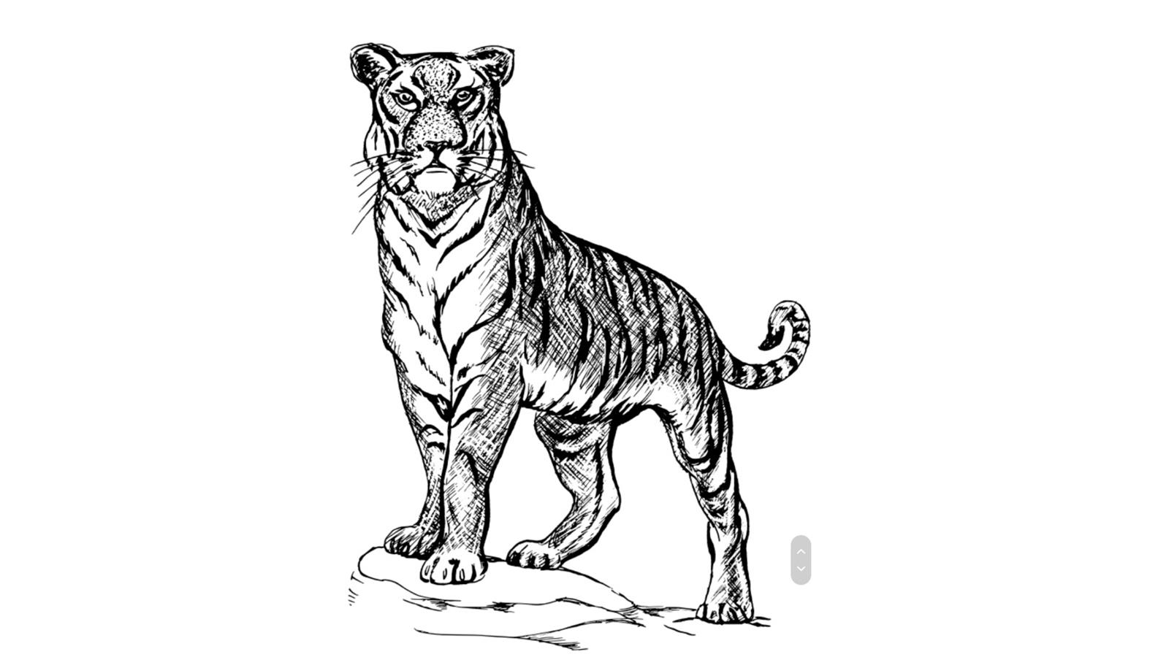

Slide 6
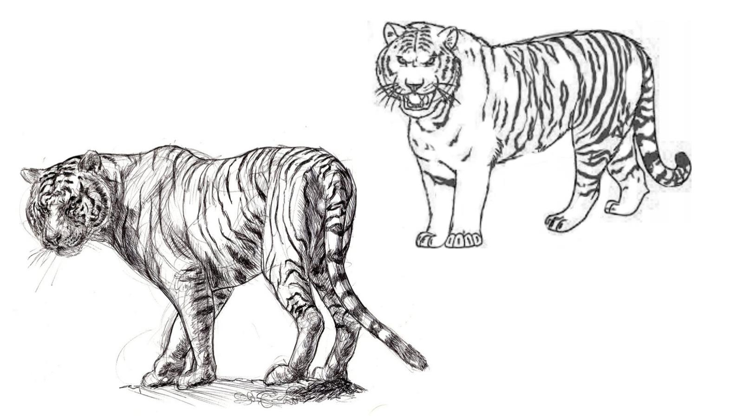

Slide 7
Вариант рисования тигра №1

Slide 8
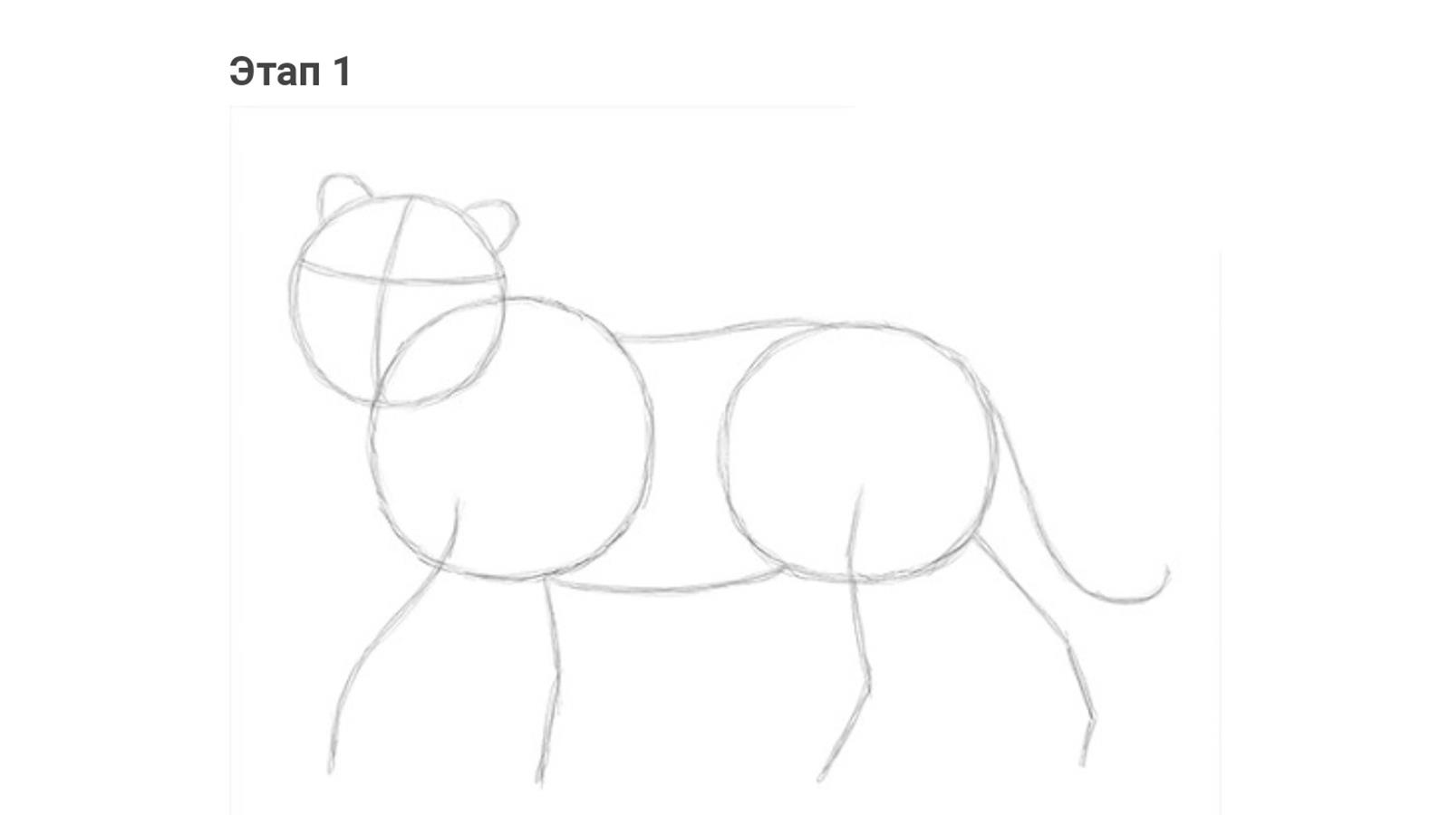

Slide 9
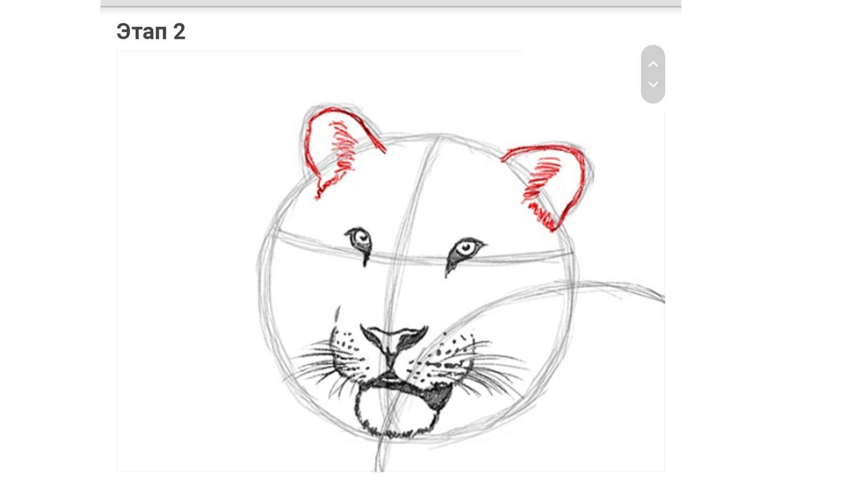

Slide 10
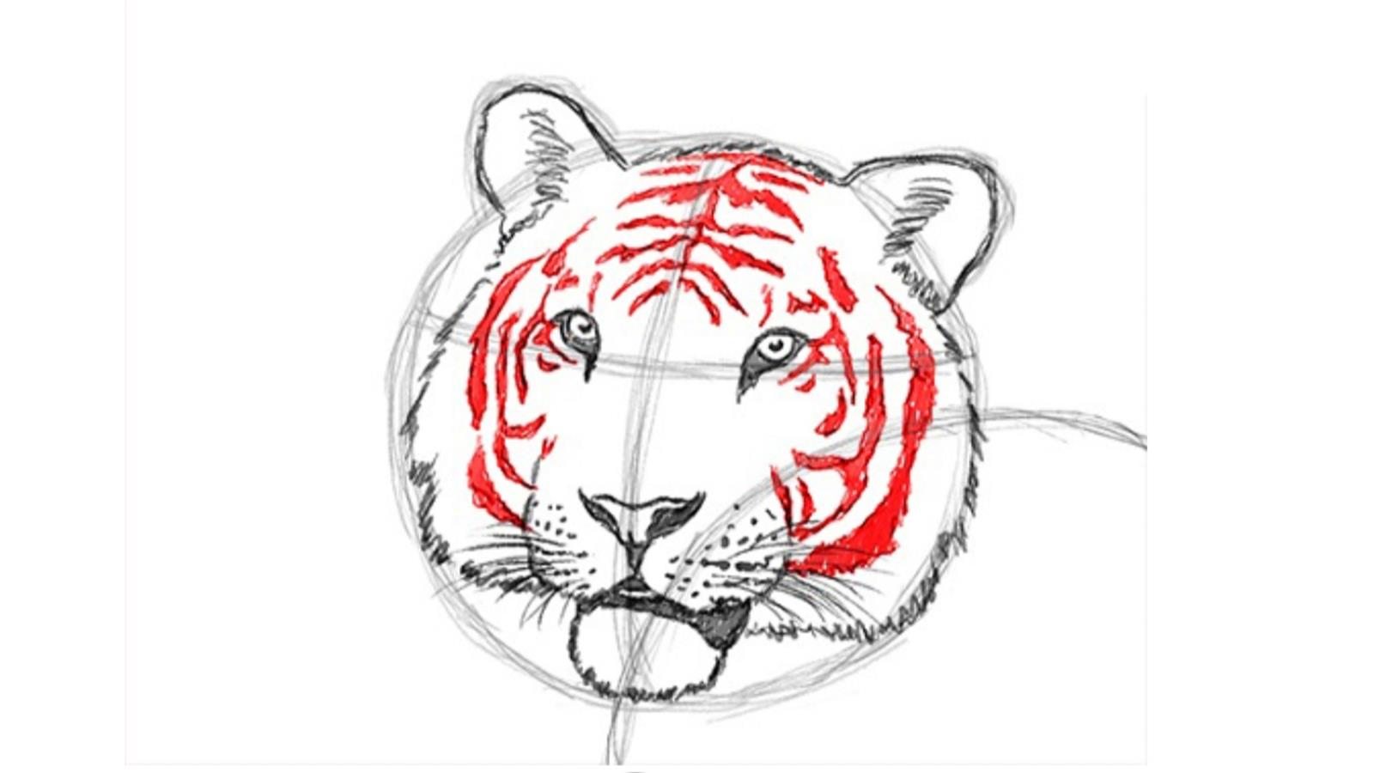

Slide 11
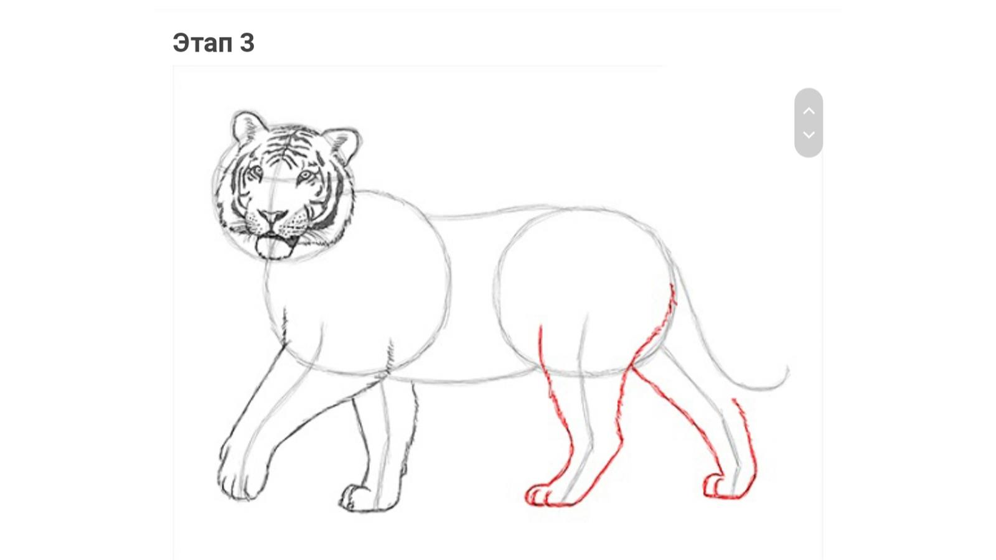

Slide 12
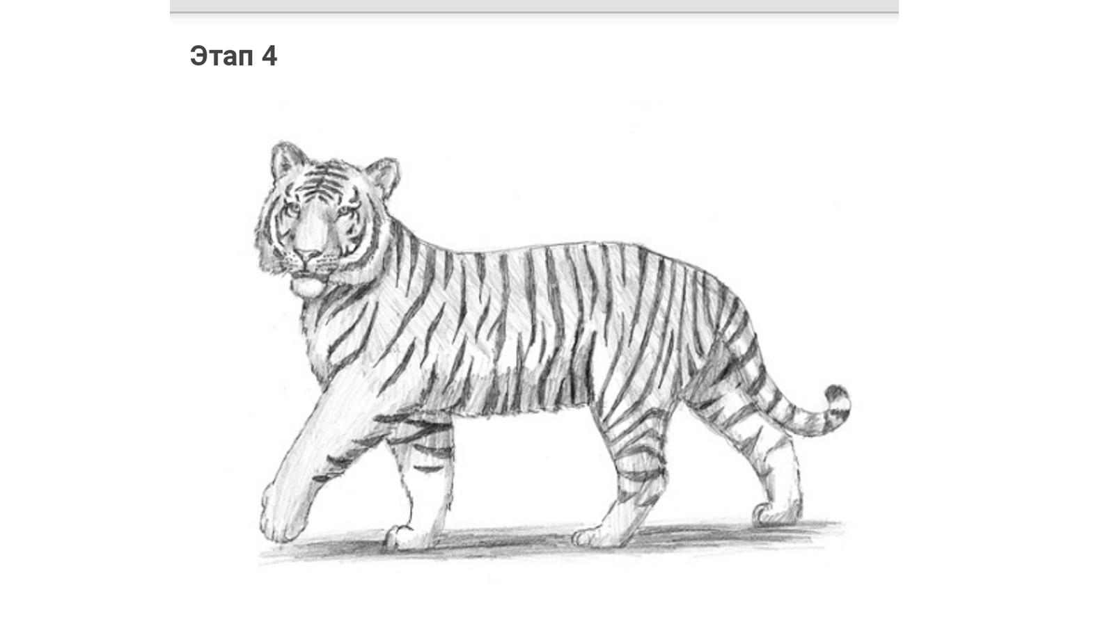

Slide 13
Вариант рисования тигра №2

Slide 14
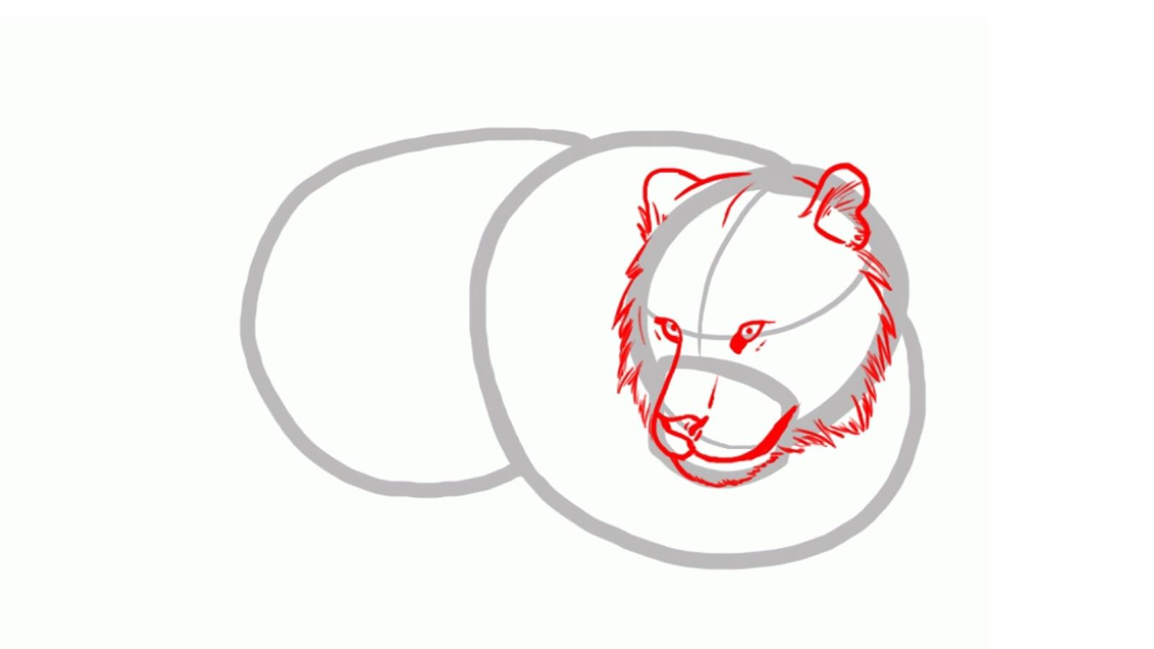

Slide 15
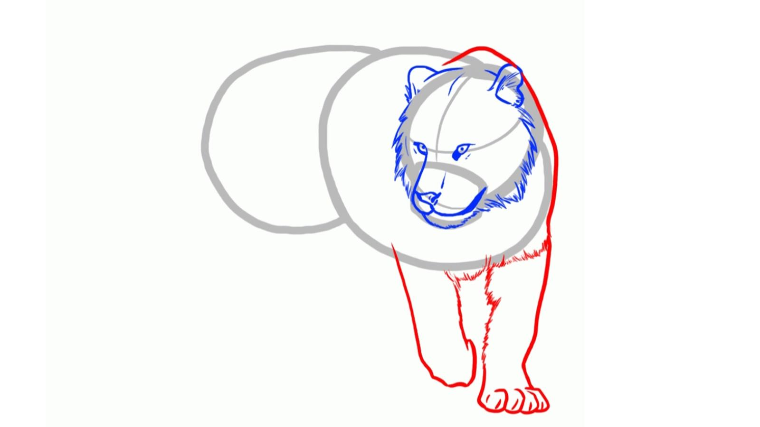

Slide 16
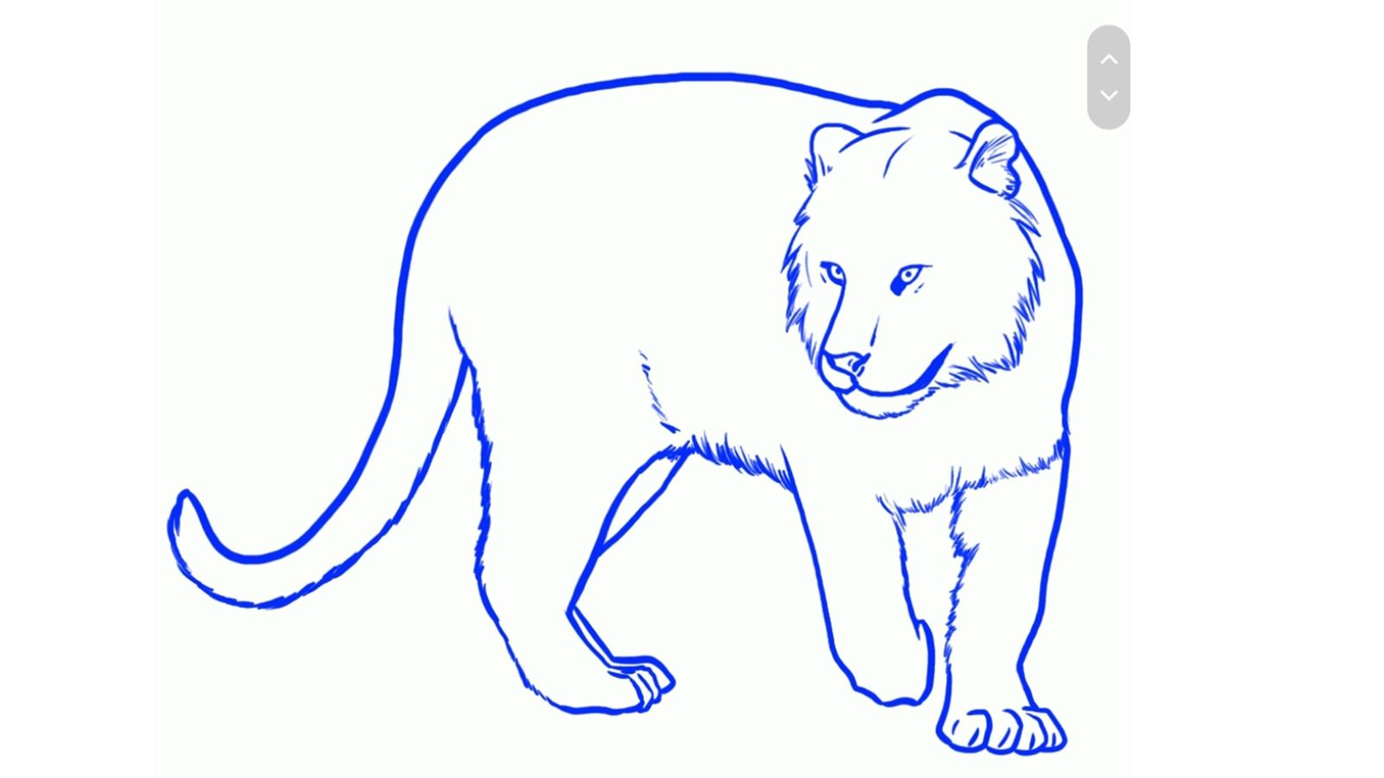

Slide 17
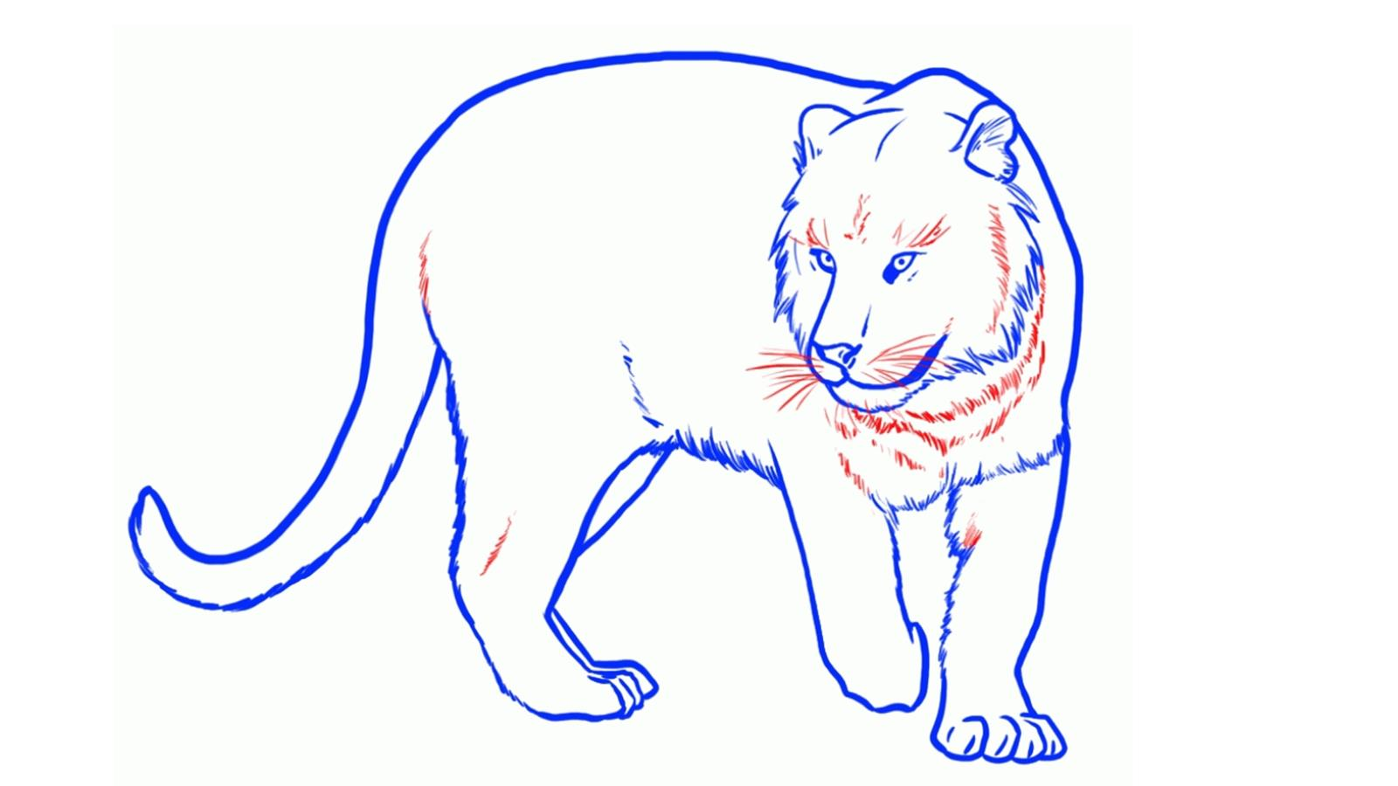

Slide 18
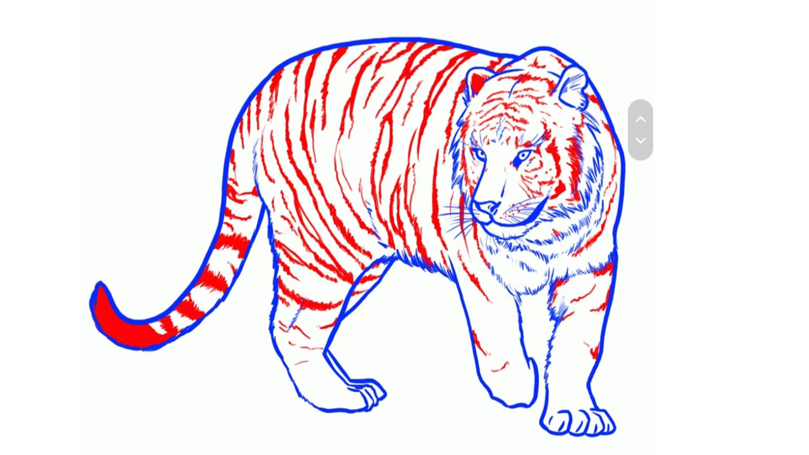

Slide 19
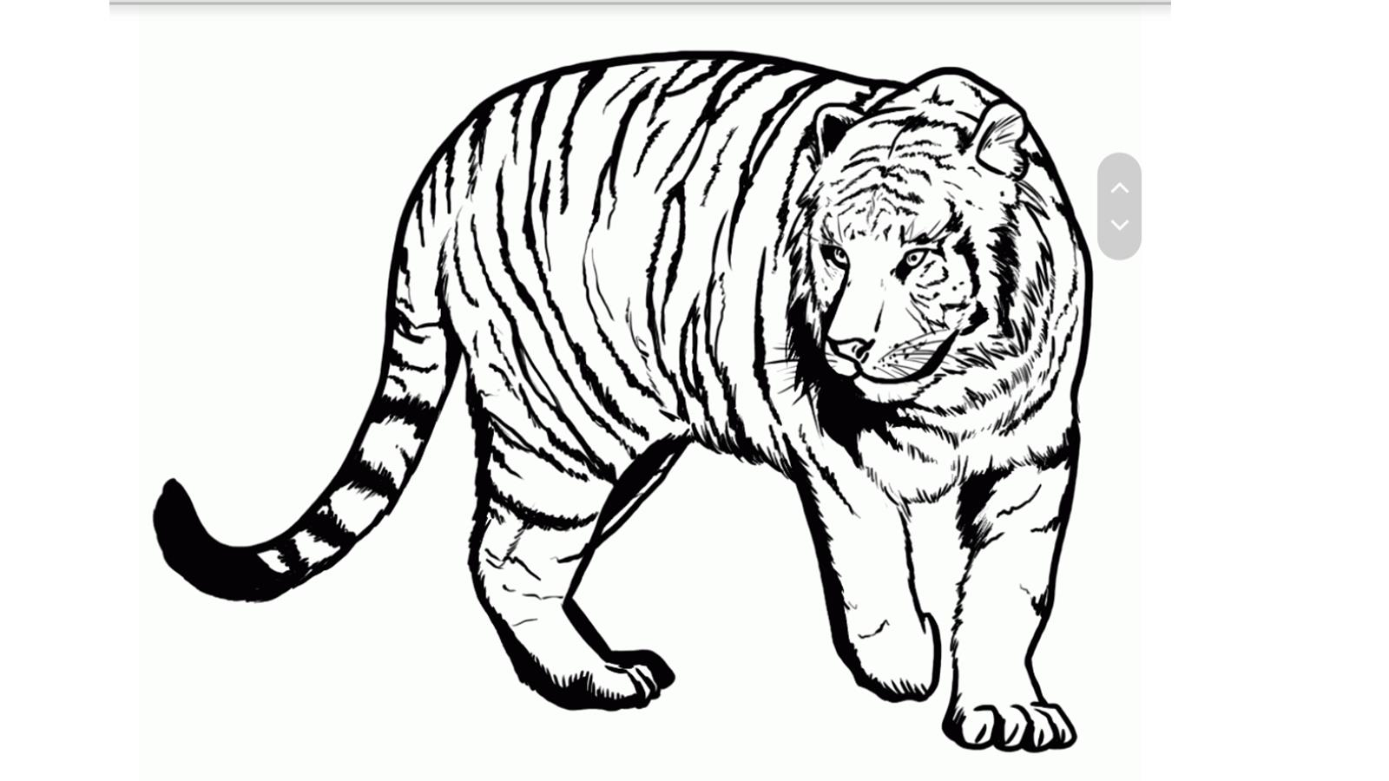

Slide 20
Вариант рисования тигра №3

Slide 21
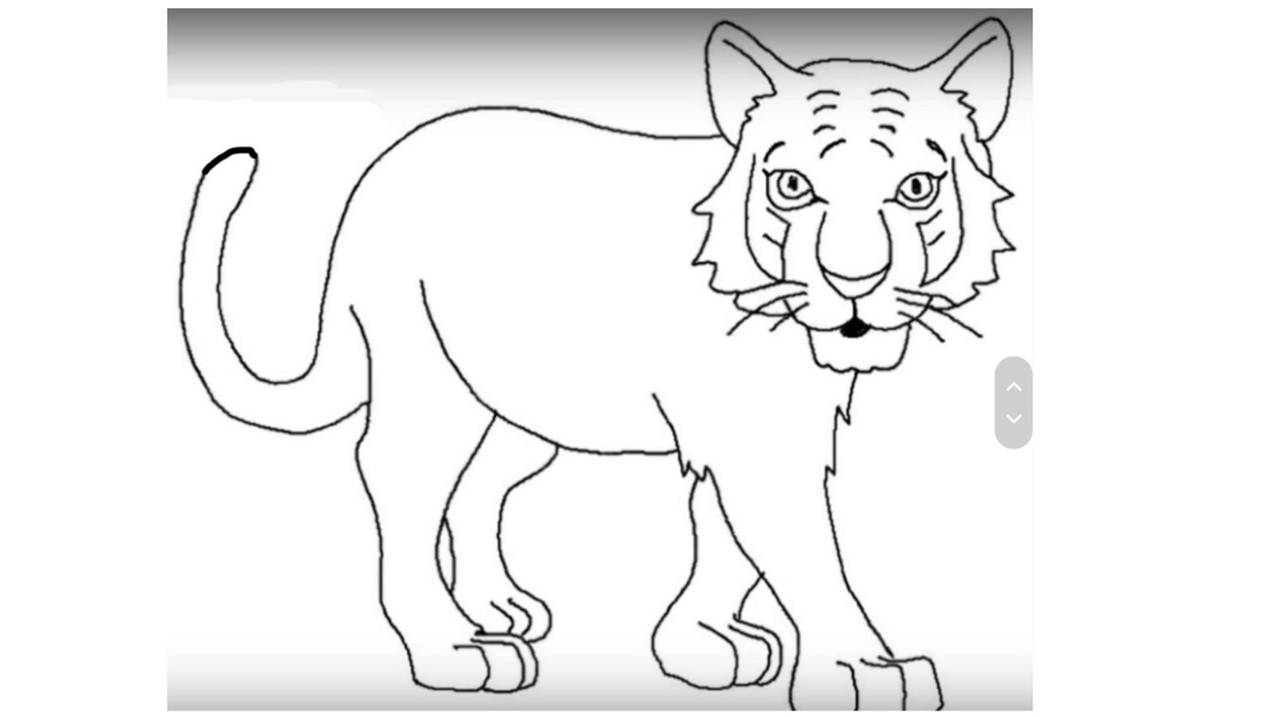

Slide 22
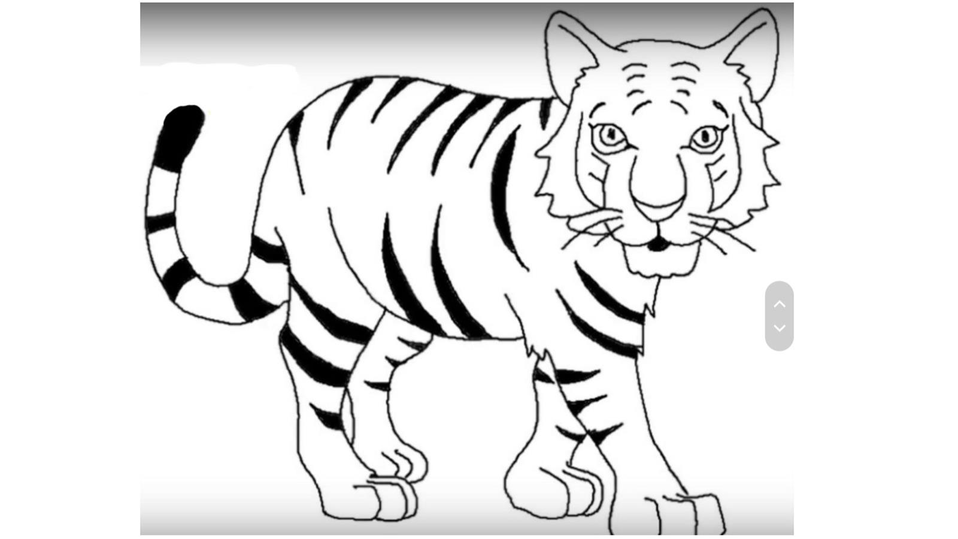

Slide 23
Вариант рисования тигра №4

Slide 24
Этап 2

Slide 25
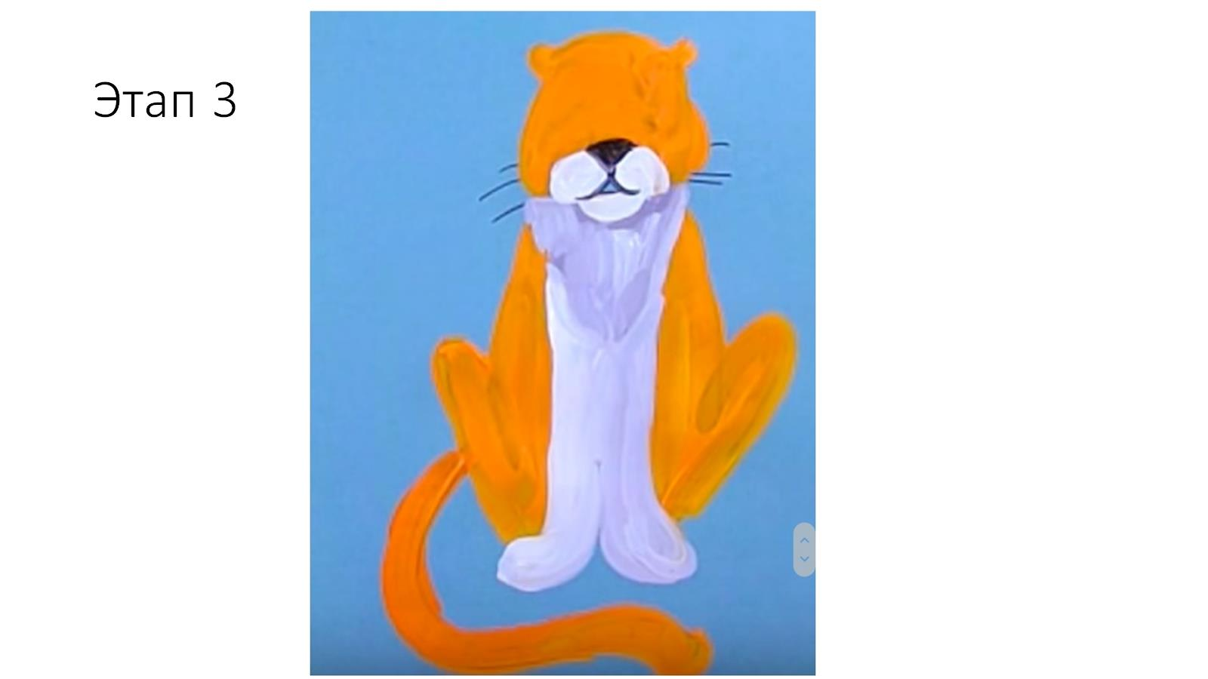
Этап 3

Slide 26
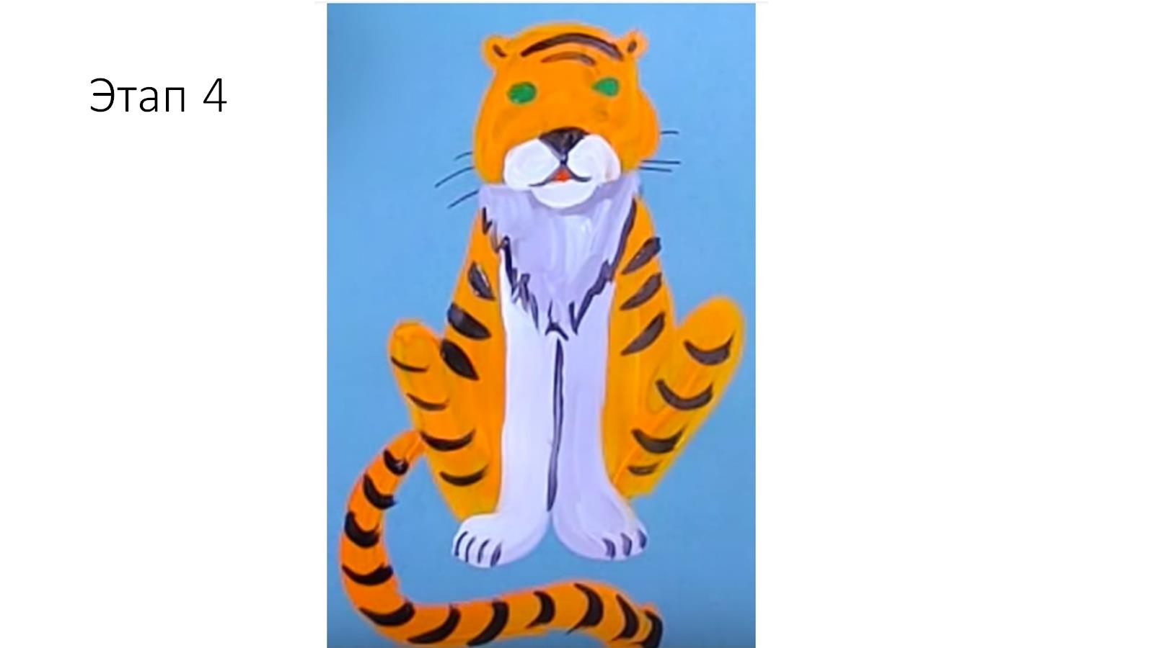
Этап 4

Slide 27
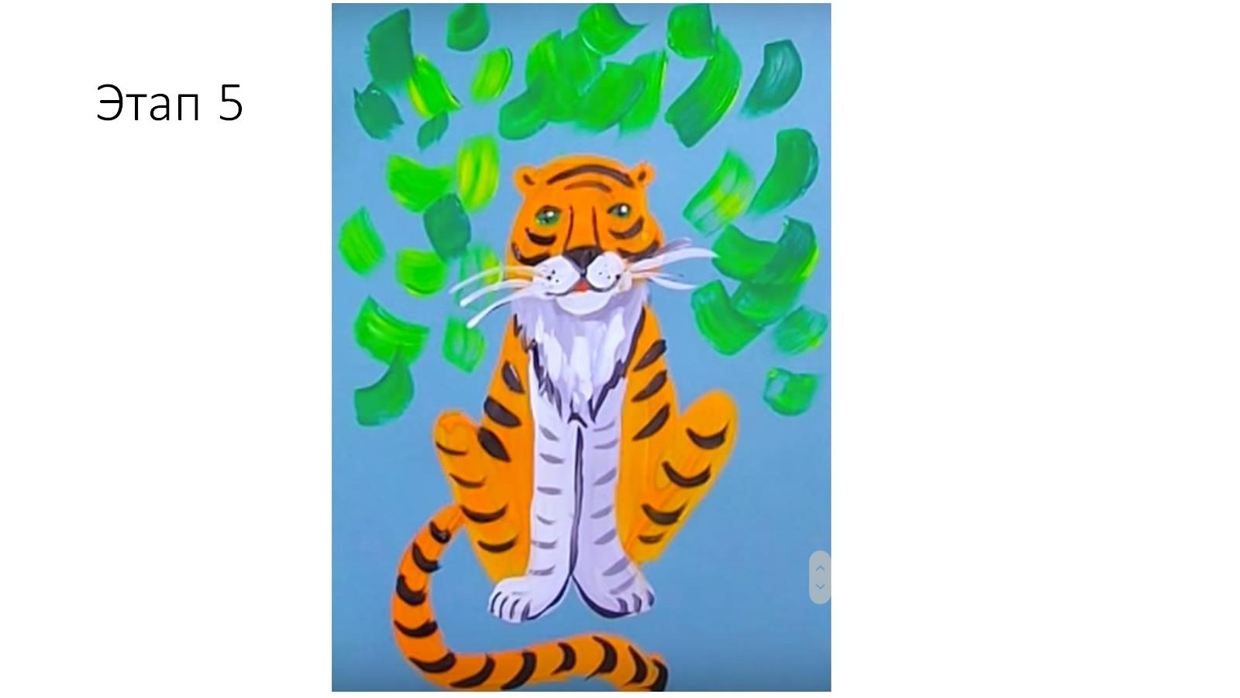
Этап 5

Slide 28
Вариант рисования тигра № 5

Slide 29
Желаю творческих успехов!

